Slide 1
Redmineプラグイン依存関係問題を解決する
手法とシステムの試作
大阪大学 大学院情報科学研究科
コンピュータサイエンス専攻 ソフトウェア工学講座
豊永 民哉 松下 誠 肥後芳樹
2024年3月4日

Slide 2
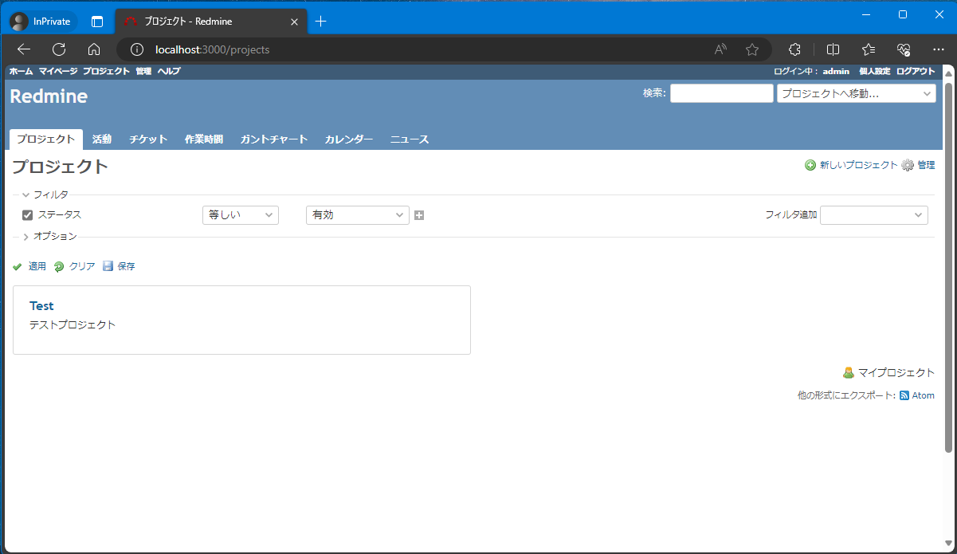
プロジェクト管理ソフトウェアRedmine
[1] https://www.redmine.org/
Notes:
Redmineとはプロジェクト管理用のOSSであり
様々な企業などで主にソフトウェア開発で利用されている。
##########################
Redmineとはプロジェクト管理用のOSS
主にソフトウェア開発などで利用されている
様々な企業で採用されている
Redmineの主な機能
チケット：ソフトウェア開発で頻繁に利用されるタスク管理機能
ガントチャート：作業スケジュールを可視化する機能
Wiki：ナレッジ、文書の共有機能
プラグインの追加
さらなる機能の追加

Slide 3
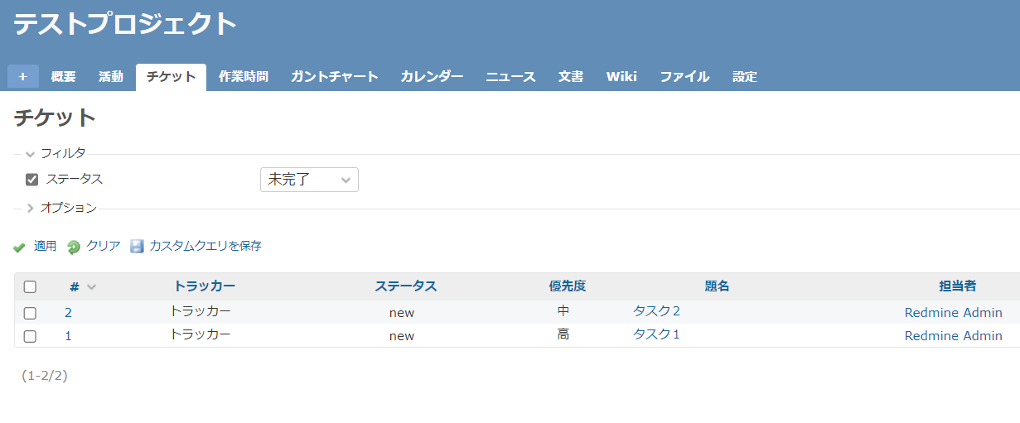
プロジェクト管理ソフトウェアRedmine：チケット
チケット機能
ソフトウェア開発で頻繁に
利用されるタスク管理機能
[1] https://www.redmine.org/
Notes:
Redmineにはチケット機能を中心として様々な機能があります。
チケットとはソフトウェア開発で頻繁に利用されるタスク管理機能である。

Slide 4
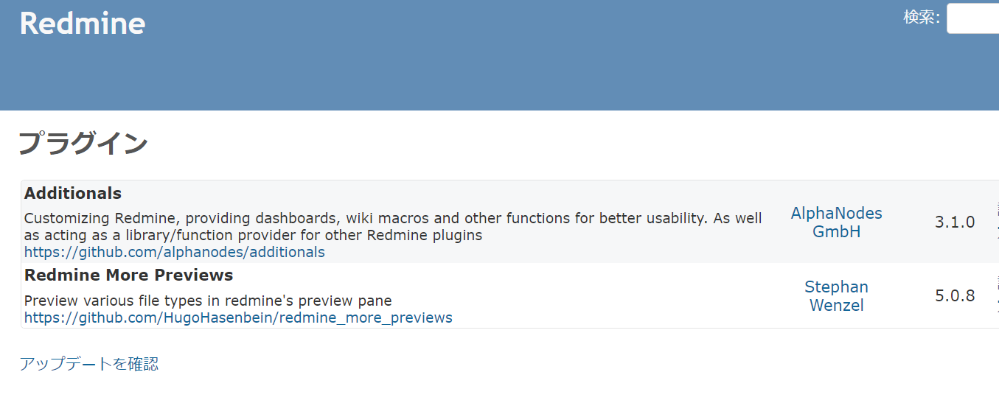
プロジェクト管理ソフトウェアRedmine：プラグイン
プラグインにより
新たな機能の追加が可能
[2] https://github.com/alphanodes/additionals
[3] https://github.com/HugoHasenbein/redmine_more_previews
Notes:
また、プラグインをインストールすることができ、それにより新たな機能の追加ができる。

Slide 5
Redmineプラグインとその問題点
Redmineのプラグイン
  複数のプラグインをインストールすることが可能
  RedmineとプラグインはどちらもRubyライブラリに依存
しかし、依存関係問題によるエラーが発生する
  ビルドエラー
  実行エラー
  想定外の動作
Notes:
Redmineのプラグインは複数を同時にインストールすることができるが、
RedmineとプラグインはどちらもRubyのライブラリに依存しているため、
依存関係問題が起こることがある。
それによってビルドエラーや実行エラー、想定外の動作が引き起こされ、
ユーザのプラグイン利用を阻んでいる。

Slide 6
Redmine内の依存関係
ノードとエッジで表現
  ノード：名前とバージョン
  エッジ：依存関係、バージョン指定
1.0以上
1.1のみ
1.5のみ
1.5のみ
Redmine 4.0
pluginA 1.1
LibraryC 1.5
LibraryE 1.5
1.2のみ
1.1以上
1.0以上
pluginB 2.1
libraryD 1.2
Notes:
Redmine内の依存関係について説明する。
Redmineに複数のプラグインがインストールされていた場合はRedmine内のソフトウェアの依存関係は以下のようになっている。
ノードはソフトウェアを表しの名前とバージョンが書かれている、またエッジはソフトウェアの依存関係とバージョン指定を表す。
ここで、RedmineとプラグインA,B、LibraryC,D,Eがインストールされており、RedmineはプラグインA、B、ライブラリのCに依存している。
また、RedmineはpluginAに対してバージョン1.1以上でなければならないという指定が導入されている。
ここからは実際のRedmine依存関係問題について紹介する。

Slide 7
Redmineの依存関係問題 1/4
依存関係問題発生シナリオ[4]
1. Redmine4.0のインストール
2. redmine_hourglass1.1.0のインストール
3. faker1.7.3がインストールされる
4. i18nのバージョンが決定不可
Redmine4.0
[4]https://github.com/hicknhack-software/redmine_hourglass/issues/139
Notes:
ここではRedmineとプラグインであるredmine_hourglassにおける依存関係問題について実際の例を用いて紹介する。
順を追って説明していきます。
まず、Redmineの4.0がインストールされる

Slide 8
Redmineの依存関係問題 2/4
依存関係問題発生シナリオ[4]
1. Redmine4.0のインストール
2. redmine_hourglass1.1.0のインストール
3. faker1.7.3がインストールされる
4. i18nのバージョンが決定不可
Redmine4.0
redmine_hourglass1.1.0
[4]https://github.com/hicknhack-software/redmine_hourglass/issues/139
Notes:
次にredmine_hourglassの1.1.0がインストールされる

Slide 9
Redmineの依存関係問題 3/4
依存関係問題発生シナリオ[4]
1. Redmine4.0のインストール
2. redmine_hourglass1.1.0のインストール
3. faker1.7.3がインストールされる
4. i18nのバージョンが決定不可
Redmine4.0
redmine_hourglass1.1.0
1.7.3のみ
faker1.7.3
[4]https://github.com/hicknhack-software/redmine_hourglass/issues/139
Notes:
redmine_hourglassが依存するfakerライブラリが依存指定によってバージョン1.7.3に決定される。

Slide 10
Redmineの依存関係問題 4/4
依存関係問題発生シナリオ[4]
1. Redmine4.0のインストール
2. redmine_hourglass1.1.0のインストール
3. faker1.7.3がインストールされる
4. i18nのバージョンが決定不可
決定不可
1.6.0のみ
Redmine4.0
i18n ???
0.5以上、0.6未満
redmine_hourglass1.1.0
1.7.3のみ
faker1.7.3
[4]https://github.com/hicknhack-software/redmine_hourglass/issues/139
Notes:
最後に、i18nのバージョンが決定されるが、redmineとfakerどちらもがi18nに依存しており、その指定が矛盾しているためバージョン決定ができず依存関係問題が発生する。
この問題は実際にgithubのissueを通じて開発者に報告された。

Slide 11
開発者の依存関係問題への対応
開発者がredmine_hourglassからfakerへのバージョン指定のみを
変更することで、依存関係問題を解消
redmine_hourglassからfakerへのバージョン指定
  対応前：1.7.3のみ
  対応後：2.15.1以上、2.16未満
1.6.0のみ
Redmine4.0
i18n1.6.0
1.6以上、2.0未満
2.15.1以上、2.16未満
redmine_hourglass1.1.0
faker2.15.1
[5]https://github.com/hicknhack-software/redmine_hourglass/pull/140/commits/9d1f2b936ce64d194a7d5675d4c3b629e952a0b9
Notes:
hourglassからfaekrへのバージョン指定を2.5.1以上、2.6未満へ変更することで開発者は対応を行った。
以下の図は指定を変更することによりfakerのバージョンが2.15.1に決定されさらにi18nのバージョンが1.6.0に定まり依存関係問題が解決した例である。
以上のように依存関係問題が起きていたとしても、そのバージョン指定のみを変更することで解決する可能性があることが分かる。
本研究ではこのような依存関係問題の解決を行います。
ここからは依存関係問題を扱った関連研究について紹介する。

Slide 12
関連研究 依存関係問題を取り扱う研究例
C#(.NET)[6]
  対象：実行環境とライブラリ
  手法：C#開発者の依存関係問題解決プロセスの模倣
Python[7]
  対象：アプリケーションとライブラリ
  手法：Python公式ルールを考慮したヒューリスティックアルゴリズム
これらの手法は対象言語に依存
RubyやRedmineに適した依存関係解析手法が必要
[6] Zhenming Li et.al.NuFix: escape from NuGet dependency maze (ICSE2022)
[7] Wei Cheng et.al.Conflict-aware inference of python compatible runtime environments with domain knowledge graph (ICSE2022)
Notes:
ここではソフトウェアの依存関係問題を取り扱った研究例2つについて紹介する。
一つ目はC#を対象とした例である。
この例ではC#開発者の依存関係問題解決プロセスを模倣する手法がとられていた。
2つ目はPythonを対象とした例である。
この例ではPython公式のインストールルールを考慮したヒューリスティックアルゴリズムによって依存関係解決がされていた。
以上の2つの手法はC#やPythonに適した手法であるためRuby、Redmineに適した依存関係解析手法が必要とされている。

Slide 13
本研究の目的と方針
目的
  Redmineの依存関係解析手法の開発
    Rubyライブラリに適した解析
    Redmineプラグインの存在を考慮した解析
方針
  静的解析を用いてプラグイン、ライブラリの依存解析結果をデータベース化
  論理ソルバーを用いて実行可能性の高い解を求める
Notes:
ここまで、Redmineの依存関係や関連研究について紹介した それにより、
RemineプラグインやRubyライブラリの依存関係やRuby言語を考慮した手法が必要であることが分かった。
そこで本研究では、静的解析を持ちいたプラグインとライブラリの依存関係の解析と論理ソルバーを用いた手法を提案する。

Slide 14
手法の概要
前処理
本処理
:入力
Gem
Gem
前処理1
プラグイン
互換性評価
Gem
:処理
プラグインリスト
各プラグインGemfile
互換性評価値
Gem
ソルバーによる
バージョン探索
Gem
Ver
各ライブラリの
利用可能バージョン
データベース
前処理2
ライブラリ
互換性評価
0.XX
各ライブラリの
ソースコード
ソフトウェア
バージョンリスト
互換性評価値
平均
互換性評価値
Notes:
以下の図は手法の概要である。
前処理では、事前にプラグインの互換性や、ライブラリ間の互換性についてのスコアをバージョンごとに算出し、その結果をデータベースに保存しておく、
本処理では、利用したいプラグインのリストを与え依存するライブラリとの互換性に関するスコアを取得する。
そのスコアの平均値が最大化するような、バージョン組み合わせをソルバーで求めることで、より実行可能性の高いバージョン組み合わせを取得することができる。
ここからは前処理１、２、本処理の順で紹介をします。

Slide 15
前処理1 プラグイン互換性評価：概要
依存関係のあるプラグインとライブラリ間の各バージョンについて
プラグイン-ライブラリ互換性評価値を求めてDBに保存
Gem
Gem
Gem
各プラグインGemfile
前処理1
プラグイン
互換性判定
Gem
Gem
Ver
互換性評価値
データベース
各ライブラリの
利用可能バージョン
Notes:
前処理１では、プラグインとライブラリ間の各バージョンについて互換性評価値というスコアを求めてBDに保存する。
時間の都合上前処理1の詳細は省略します。

Slide 16
前処理1 プラグイン互換性評価：Gemfile
依存するライブラリと指定されるバージョンが書かれたファイル
依存するライブラリ：coffee-script
バージョン指定：2.4.1以上かつ2.5.0未満
redmine_hourglass-1.1.0のGemfile
source 'https://rubygems.org'
gem 'uglifier'
gem 'coffee-script', '~> 2.4.1'
gem 'sass', '~> 3.5.1’
gem 'pundit', '~> 1.1.0'
gem 'therubyracer', :platform => :ruby
gem 'slim', '~> 3.0.8'
gem 'js-routes', '~> 1.3'
gem 'momentjs-rails', '>= 2.10.7'
gem 'rswag', '<2.0'
gem 'rspec-core'
gem 'rqrcode', '~> 0.10.1'
group :development, :test do
gem 'rspec-rails', '~> 3.5', '>= 3.5.2'
gem 'factory_bot_rails', '< 5.0'
gem 'zonebie'
gem 'timecop'
gem 'faker', '1.7.3'
gem 'database_cleaner'
end
if RUBY_VERSION <
gem 'coffee-script', '~> 2.4.1'
Notes:
GemfileはRubyのソフトウェアが依存するライブラリとバージョン制約が書かれたファイルである。
このようなファイルを解析することで、プラグイン-ライブラリ互換性評価値を算出します。
以下の抜き出された行は依存するライブラリとしてcoffeee-script、バージョン制約として2.4.1以上、2.4.2未満が指定されている例です。
次にプラグインーライブラリ互換性評価値、について紹介します。

Slide 17
前処理1 各ライブラリの利用可能バージョン
ライブラリのリポジトリからメタデータを収集し、収集された
メタデータからバージョン情報を抽出
取得されたメタデータの例
[
{
"authors": "Evan David Light",
"built_at": "2011-08-08T04:00:00.000Z",
"created_at": "2011-08-08T21:23:40.254Z",
"description": "Behaviour Driven Develop …,
"downloads_count": 5642,
"metadata": {},
"number": "0.7.1",… },
{
"number": "0.6.3",… },
…,…
]

Slide 18
前処理1 プラグイン-ライブラリ互換性評価値
依存関係にあるプラグインとライブラリの互換性を評価した値
バージョンごとに与えられる
与えられる値
  互換性のあるバージョンのペア：１
  互換性のないバージョンのペア：０
Notes:
プラグインーライブラリ互換性評価値とは、プラグインとライブラリ間の依存関係について評価した値のことです。
この値は先ほど紹介したGemfileと利用可能なライブラリのバージョン、に対する解析で求まります。
与えられる値としては、互換性のあるバージョン組み合わせには１、
互換性のないバージョン組み合わせには０、が割り当てられます。
ここからはステップ1-1の入出力について紹介します。

Slide 19
前処理1 プラグイン互換性評価：処理例
プラグインredmine_hourglass1.1.0とライブラリcoffee-script
に関する互換性評価値の算出例
Gemfileから抜き出されたcoffee-scriptに関する記述
gem 'coffee-script’, '~> 2.4.1'
利用可能なcoffee-scriptのバージョン
…, 2.2.0, 2.3.0, 2.4.0, 2.4.1
Notes:
ここではプラグインである、redmine_hourglass1.1.0と、ライブラリであるcoffee-scriptの
プラグインーライブラリ互換性評価値の算出例について紹介します。
ここで、
gemfile中のcoffee-scriptに関する依存関係を記述した部分と、
coffee-scriptの利用可能なバージョンが与えられたとします。

Slide 20
前処理1 プラグイン互換性評価：処理例
プラグインredmine_hourglass1.1.0とライブラリcoffee-script
に関する互換性評価値の算出例
Gemfileから抜き出されたcoffee-scriptに関する記述
gem 'coffee-script’, '~> 2.4.1'
算出された互換性評価値
coffee-script
 | … | 2.2.0 | 2.3.0 | 2.4.0 | 2.4.1
1.1.0 | … | 0 | 0 | 0 | 1
redmine_hourglass
利用可能なcoffee-scriptのバージョン
…, 2.2.0, 2.3.0, 2.4.0, 2.4.1
Notes:
この二つを用いてredmine_hourglass1.1.0と、
coffee-scriptの各バージョンにおけるプラグインライブラーライブラリ互換性評価値は、
coffee-scriptが2.4.0までの場合は互換性評価値０、2.4.1のみ場合は１と判定される。
このようにプラグインとライブラリの互換性に関する評価を行います。

Slide 21
前処理1 プラグイン互換性評価：入出力例
各バージョンのGemfileを解析、互換性評価値をデータベースに保存
入力1：redmine_hourglassのGemfile
出力：互換性評価値
1.0.0
1.0.1
1.1.0
…
Gem
Gem
Gem
…
coffee-script
 | … | 2.3.0 | 2.4.0 | 2.4.1
1.0.0 | … | 0 | 0 | 1
1.0.4 | … | 0 | 0 | 1
1.1.0 | … | 0 | 0 | 1
…
…
…
…
…
入力２：coffee-scriptのバージョン一覧
redmine_
hourglass
Ver
…, 2.3.0, 2.4.0, 2.4.1
…
…
…
…
…
Notes:
ここではライブラリ互換性評価の入出力例について紹介します。架空のライブラリAとライブラリBを用いて紹介します。
入力としてライブラリAとライブラリBの各バージョンを与えると、依存元、依存先ライブラリの各バージョンについて
総当たりで互換性評価値を求めることで表のような出力値をデータベースに保存します。
ライブラリーライブラリ互換性評価値は依存元ライブラリが呼び出すAPIのうちいくつを依存先ライブラリが保持しているかを判定することで算出します。
ここからは本処理について紹介します。

Slide 22
前処理2 ライブラリ互換性評価：概要
依存関係にあるライブラリ同士のソースコードを解析して
ライブラリ-ライブラリ互換性評価値を求め、DBに保存
前処理2
ライブラリ
互換性判定
各ライブラリの
ソースコード
互換性評価値
データベース
Notes:
ここからは前処理2のライブラリ互換性評価について紹介する。
ライブラリ互換性評価では、依存関係にあるライブラリ同士の各バージョンについて、
総当たりでソースコードを解析することで、互換性評価値というスコアを求め、
それをデータベースに保存します。

Slide 23
前処理2 ライブラリ-ライブラリ互換性評価値
依存関係にあるライブラリ間の互換性を評価した値
バージョンごとに与えられる
与える値
  [0, 1]の範囲にある値
小数の値をとる理由
  仮にすべての互換性評価値を１にはできない場合でも、
  実行可能性が高いと考えられるバージョン組み合わせを探索するため
Notes:
ここで互換性評価値について紹介します。
互換性評価値とは依存関係にあるプラグインやライブラリの互換性をそれぞれのバージョンについて総当たりで評価した値
プラグインーライブラリ間の互換性評価値は０か１で与えられ、
ライブラリーライブラリ互換性評価値は最大１を取る小数が与えられます。
この値は、互換性に関する評価が高いほど大きな値をとります。
その理由としましては。依存関係問題で紹介した事例、静的なバージョン指定に従ったインストールでは解決不可能となるような事例においても、
可能な限り実行可能性が高いと考えられるバージョン組み合わせを探索するためです。

Slide 24
前処理2 ライブラリ互換性評価：処理例 1/3
依存元のライブラリA 1.1と依存先のライブラリB 1.1における例
１．ライブラリB 1.1が提供するAPIをソースコードから取得
ライブラリB 1.1の提供するAPI
Module1::Class2.new
Module3.method4
Module4.method5

Slide 25
前処理2 ライブラリ互換性評価：処理 2/3
依存元のライブラリA 1.1と依存先のライブラリB 1.1における例
２．ライブラリA1.1が呼び出すBのAPIをソースコードから取得
ライブラリB 1.1の提供するAPI
ライブラリA 1.1が呼び出すAPI
Module1::Class2.new
Module3.method4
Module4.method5
Module1::Class2.new
Module3.method4
Module4.method5
Module6::Class7.new

Slide 26
前処理2 ライブラリ互換性評価：処理 3/3
依存元のライブラリA 1.1と依存先のライブラリB 1.1における例
３．依存先が提供するAPIと依存元が呼び出すAPIの完全修飾名を照合
ライブラリB 1.1の提供するAPI
ライブラリA 1.1が呼び出すAPI
Module1::Class2.new
Module3.method4
Module4.method5
Module1::Class2.new
Module3.method4
Module4.method5
Module6::Class7.new
A1.1の呼び出すAPI4種のうちB1.1は3種を満たしている
互換性評価値：0.75

Slide 27
前処理2 ライブラリ互換性評価：入出力例
各バージョンについて総当たりで互換性評価値を算出しそれを
データベースに保存する
入力：AとBのソースコード
出力：互換性評価値
A-1.0
A-1.1
A-2.0
ライブラリB
 | 1.0 | 1.1 | 2.0
1.0 | 0.66 | 1.00 | 0.75
1.1 | 0.50 | 0.75 | 1.00
2.0 | 0.50 | 0.85 | 1.00
B-1.0
B-1.1
B-2.0
ライブラリA
Notes:
ここではライブラリ互換性評価の入出力例について紹介します。架空のライブラリAとライブラリBを用いて紹介します。
入力としてライブラリAとライブラリBの各バージョンを与えると、依存元、依存先ライブラリの各バージョンについて
総当たりで互換性評価値を求めることで表のような出力値をデータベースに保存します。
ライブラリーライブラリ互換性評価値は依存元ライブラリが呼び出すAPIのうちいくつを依存先ライブラリが保持しているかを判定することで算出します。
ここからは本処理について紹介します。

Slide 28
本処理 ソルバーによる探索：概要
１．依存するライブラリと互換性評価値の取得
  入力に基づいて依存関係のあるライブラリを特定し、
  その互換性判定値をデータベースから取得する
２．互換性評価値から整数非線形計画問題を作成
  互換性評価値平均を最大化する整数非線形計画問題
  を作成する
３．ソルバーによるバージョン組み合わせ探索
  整数非線形計画問題をソルバーに入力し、
  互換性評価値平均が最大になるバージョン組み合わせを得る
プラグインリスト
ソルバーによる
バージョン探索
データベース
X.XX
互換性
評価値平均
ソフトウェア
バージョンリスト
Notes:
本処理では入力されたプラグインリストを基に依存関係のあるライブラリとその互換性評価値をデータベースから取得する。
それを基に互換性評価値平均が最大となるバージョン組み合わせをソルバーで探します。
このとき、求めたい解の候補はライブラリの増加とともに急速に増加するため、本手法ではソルバーを用いて探索します。

Slide 29
本処理 互換性評価値平均
互換性評価値の平均でバージョン組み合わせごとに算出可能
B
 | 1.0 | 1.1
1.0 | 0.8 | 1.0
1.1 | 0.5 | 1.0
B 1.1
A
A 1.1
C
C 1.1
 | 1.0 | 1.1
1.0 | 1.0 | 0.75
1.1 | 0.5 | 1.0
A
Notes:
ここでは本処理で利用する互換性評価値平均について紹介します。
互換性評価値平均とは前処理で求めた互換性評価値の平均でこの値は特定のバージョン組み合わせにおいて算出されます。
例えば、Aの1.1、Bの1.1、Cの1.1がインストールされたときについて考えます。

Slide 30
本処理 互換性評価値平均
互換性評価値平均が高いほど実行可能性が高いと評価する
本処理ではこの値が最大になるバージョンの組み合わせを求める
B
 | 1.0 | 1.1
1.0 | 0.8 | 1.0
1.1 | 0.5 | 1.0
B 1.1
A
A 1.1
C
C 1.1
 | 1.0 | 1.1
1.0 | 1.0 | 0.75
1.1 | 0.5 | 1.0
A
互換性評価値平均：1.0
Notes:
このとき、A-B間の互換性評価値は1.0、A-C間の互換性評価値も1.0となります。
互換性評価値平均は1.0となります。
本手法ではこの値が高いほど、そのバージョン組み合わせの実行可能性は高いと評価します。
本処理ではバージョン組み合わせをソルバーを使って探索します。

Slide 31
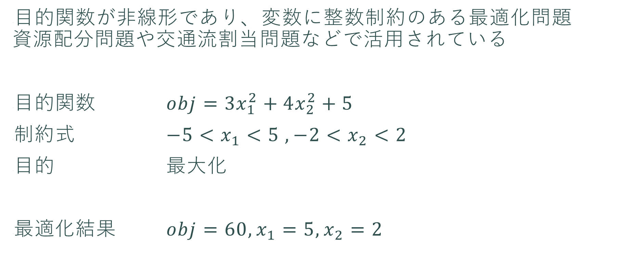
本処理 整数非線形計画問題
目的関数が非線形であり、変数に整数制約のある最適化問題
資源配分問題や交通流割当問題などで活用されている
目的関数 $obj=3x_{1}^{2}+4x_{2}^{2}+5$
制約式 $−5<x_{1}<5 , −2<x_{2}<2$
目的 最大化
最適化結果 $obj=60,x_{1}=5,x_{2}=2$

Slide 32
本処理 処理の例：依存関係と互換性評価値の取得
入力プラグインリスト
プラグインA
依存関係
プラグインA
ライブラリB
ライブラリC
互換性評価値
ライブラリB
ライブラリC
 | 1.0 | 1.1 | 2.0
1.0 | 1.0 | 1.0 | 0.0
1.1 | 0.0 | 0.0 | 1.0
2.0 | 0.0 | 0.0 | 1.0
 | 1.0 | 1.1 | 2.0
1.0 | 0.7 | 0.8 | 0.6
1.1 | 1.0 | 0.7 | 0.5
2.0 | 0.4 | 0.5 | 0.6
プラグインA
ライブラリB
Notes:
ここからは本処理における入力とデータベースから得られる依存関係と互換性評価値、
出力として得られるソフトウェアバージョンリストと互換性評価値平均について紹介します。
例えばプラグインリストとしてプラグインAが与えられ、プラグインがライブラリB、ライブラリBがライブラリCに依存していたとし、
さらに互換性評価値が下の表のように得られたとします。

Slide 33

本処理 処理の例：整数非線形計画問題の作成
変数 $x_{A_1.0},x_{A_1.1},x_{A_2.0},x_{B_1.0},x_{B_1.1},x_{B_2.0},x_{C_1.0},x_{C_1.1},x_{C_2.0}$
$ただしxは0または1$
定数 $c_{A_m_B_n}, c_{B_m_C_n}$ $m$と$n$は取りうるバージョン
目的関数 $obj=\sum_{1.0}^{2.0}{\sum_{1.0}^{2.0}{c_{A_m_B_n}×x_{A_m}×x_{B_n}}}$+
$\sum_{1.0}^{2.0}{\sum_{1.0}^{2.0}{c_{B_m_C_n}×x_{B_m}×x_{C_n}}}$
制約式 $\sum_{1.0}^{2.0}{x_{A_n}=1, \sum_{1.0}^{2.0}{x_{B_n}=1, \sum_{1.0}^{2.0}{x_{C_n}=1}}}$

Slide 34
本処理 処理の例：バージョン組み合わせの探索
バージョン組み合わせ
ライブラリB
ライブラリC
 | 1.0 | 1.1 | 2.0
1.0 | 1.0 | 1.0 | 0.0
1.1 | 0.0 | 0.0 | 1.0
2.0 | 0.0 | 0.0 | 1.0
 | 1.0 | 1.1 | 2.0
1.0 | 0.7 | 0.8 | 0.6
1.1 | 1.0 | 0.7 | 0.5
2.0 | 0.4 | 0.5 | 0.6
プラグインA
ライブラリB
ソルバー出力
変数 $x_{A_1.0}=1,x_{B_1.0}=1,x_{C_1.1}=1$
目的関数 $obj=1.8$

Slide 35
本処理 処理の例：ソルバー出力と手法出力
ソルバー出力
変数 $x_{A_1.0}=1,x_{B_1.0}=1,x_{C_1.1}=1$
目的関数 $obj=1.8$
手法出力
ソフトウェアバージョンリスト
互換性評価値平均
プラグインA1.0,
ライブラリB1.0,
ライブラリC1.1
0.95
Notes:
この時、互換性評価値をソルバーへ入力すると、
バージョン組み合わせをAが1.0、Bが1.0、Cが1.1となり右のような出力が得られます。

Slide 36
手法の適応例 概要
依存関係問題例[4]に対して提案手法を適応し、Redmineと
プラグインの実行をテスト
利用データセット
  Redmine4.0
  redmine_hourglass1.1.0
  依存関係のある計171のライブラリ
検証手順
１．手法による出力結果に基づいてライブラリをインストール
２．redmineとredmine_hourglassが実行できるかテスト
Notes:
ここからは本手法の適応例について紹介します。
研究背景として紹介した依存関係問題に対して提案手法を適応し、Redmineとプラグインの実行をテストしました。
利用したデータセットとしてはRedmine4.0とredmine_hourglass1.1.0と依存関係のある計171のライブラリです。
手法の出力結果を基にライブラリのバージョンをインストールし、redmineとredmine_hourglassの実行を行うことで検証をします。

Slide 37
手法の適応例 入力と出力
プラグインリスト
ソフトウェアバージョンリスト
redmine4.0,
redmine_hourglass1.1.0
listen0.4.6,
rb-inotify0.10.1,
rb-fsevent0.11.2,
deckar01-task_list3.0.alpha2,
sanitize5.2.3,
・・・
i18n0.9.5,
・・・
faker0.9.5,
・・・
互換性評価値平均
0.87
Notes:
左のリストが入力として与えたリストで、右のリストが出力として得られたリストです。
互換性評価値平均は0.87となりました。

Slide 38
手法の適応例 適応結果
検証結果
  Redmineの実行中にエラーが発生
エラー
  railtiesライブラリが依存するactivesupportライブラリ中の
  transform_values API欠損
エラー原因分析
  提案手法ではAPIの数のみで互換性、バージョン組み合わせを評価
  しているため、アプリケーションの実行経路を考慮できていない
Notes:
手法の適応を行ったところ、
railtiesライブラリが依存するactive…apiが欠損することで実行エラーが発生しました。
この原因としましては提案手法ではアプリケーションの実行経路を買うりょせず、満たされる依存先ライブラリのAPIの総数のみを考慮していることが考えられます。

Slide 39
まとめと今後の課題
まとめ
  Redmine依存関係問題を解決する手法の考案
  実例を用いた手法の検証
    依存先ライブラリのAPI不足による実行エラーの発生
今後の課題
  より適切な互換性評価を行うためのAPIへの重みづけ
    メソッドへのページランクアルゴリズムの適応
Notes:
まとめです、
Redmie依存関係問題をかいけつする手法を考案し、紹介しました。
実例に対して手法の適応を行ったところ依存先ライブラリのAPI不足を原因とする実行えらーが発生しました。
今後の展望です、
本手法ではライブラリ間の依存関係を評価するにあたり、ライブラリのAPIを同等のものとして扱いましたが、
ライブラリ間の依存関係の評価をより適切に行うために、APIに重みを付ける手法を採用する方針です。
具体的にはメソッドをノード、メソッド呼び出しをエッジとした有向グラフ構造へのページランクアルゴリズムによるスコアの割り当てを行います。

Slide 40

本処理 整数非線形計画問題への変換 変数
変数 $x_{A_n}, x_{B_n}, x_{C_n}, x=1 or 0$
意味
  ライブラリのどのバージョンが選択されるかを示す
nの取る値
  利用可能なバージョン
例
  $x_{A_1.0}=1：プラグイン$Aのバージョン1.0が選択される

Slide 41

本処理 整数非線形計画問題への変換 定数
定数 $c_{A_m_B_n}, c_{B_m_C_n}$
意味
  互換性評価値
n,mの取る値
  利用可能なバージョン
例
  $c_{A_1.0_B_1.0}：$A 1.0とB 1.0の互換性評価値

Slide 42


本処理 整数非線形計画問題への変換 目的関数
目的関数 $obj=\sum_{1.0}^{2.0}{\sum_{1.0}^{2.0}{c_{A_m_B_n}×x_{A_m}×x_{B_n}}}$+
$\sum_{1.0}^{2.0}{\sum_{1.0}^{2.0}{c_{B_m_C_n}×x_{B_m}×x_{C_n}}}$
意味
  互換性評価値の合計
n,mの取る値
  利用可能なバージョン
例
  $c_{A_1.0_B_1.0}×x_{A_1.0}×x_{B_1.0}$
：A 1.0とB 1.0が選択されると
その互換性評価値が目的関数に加算される

Slide 43

本処理 整数非線形計画問題への変換 制約式
制約式 $\sum_{1.0}^{2.0}{x_{A_n}=1, \sum_{1.0}^{2.0}{x_{B_n}=1, \sum_{1.0}^{2.0}{x_{C_n}=1}}}$
意味
  各ライブラリについきただ一つのバージョンが選択される
n,mの取る値
  利用可能なバージョン
例
  $\sum_{1.0}^{2.0}{x_{A_n}}=1：$ $x_{A_1.0}+x_{A_1.1}+x_{A_2.0}=1$

